Slide 1
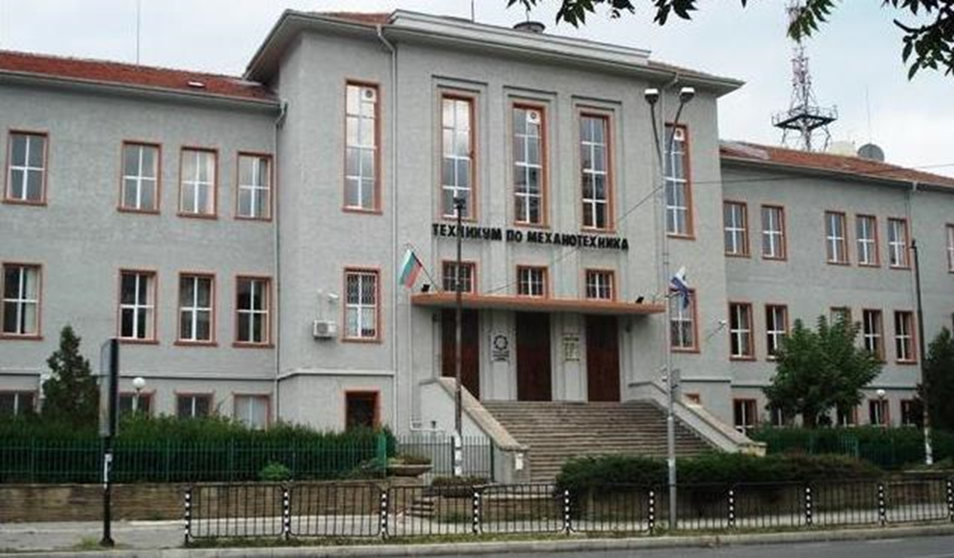
Професионална гимназия по механоелектротехника и електроника - гр.Бургас
ПОРТФОЛИО

Slide 2
ПОРТФОЛИО
1.1. ФИЛОСОФИЯ, ВИЗИЯ, МИСИЯ
1.2. СТРАТЕГИЯ ЗА РАЗВИТИЕ
1.3. ИСТОРИЯ
2.1. ЕКИП УЧИТЕЛИ
2.2. ПАРТНьОРИ
2.3. ПРОЕКТИ

